Slide 1


简单
VISION PLAN
专注
铅笔尺寸测量视觉方案（2D）
共创
共赢

Slide 2

01
项目描述
02
项目验证
目录
03
配置清单
04
逻辑流程
CONTENTS
05
评估结果&注意事项
06
售后服务

Slide 3

01
项目描述
●产品名称：铅笔
●测量内容：长度
●产品材质：木材
●产品颜色：彩色
●最大工作距离(mm)：不限制
●最小工作距离(mm)：不限制
●检测区域(mm*mm)：500.0 * 500.0
●来料方式：托盘
●测量精度要求(mm)：1
●检测节拍(pcs/min)：60
●检测时产品运动速度(m/s)：0.5
●工作距离(mm)：1565
方案布局图

Slide 4

02
项目验证
参数名称 | 参数值
面阵相机型号 | OPT-CC1-C020-GG3-00
面阵相机类型 | 面阵相机
相机接口类型 | GigE
相机像素 | 1600 * 1200
镜头型号 | MFA121-U18
镜头品牌 | coolens
镜头焦距 | 18mm
镜头接口 | C
A(工作距离) = 1565mm, B(视野宽度) = 550mm, C(视野长度) = 550mm
视野图

Slide 5

03
配置清单
系
统
构
成

Slide 6
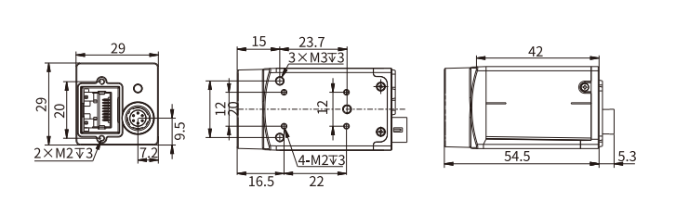
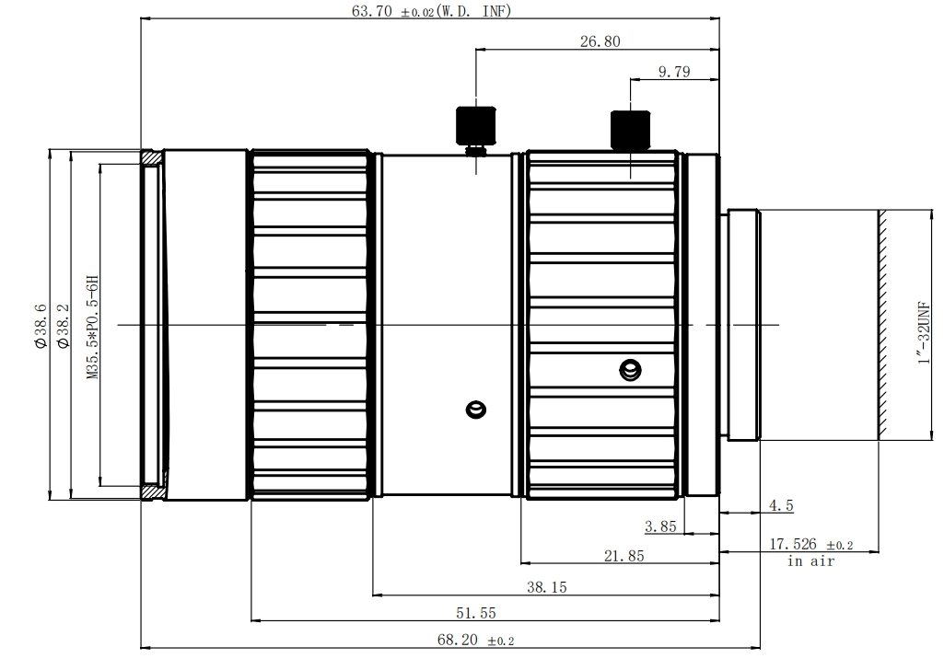
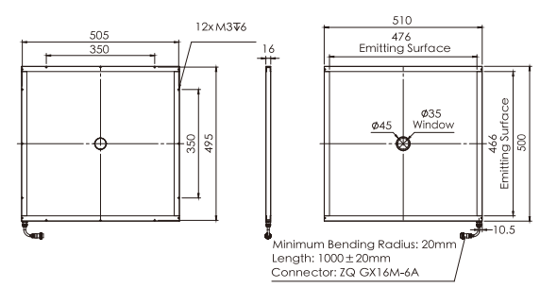
03
配置清单
相机尺寸图
光源尺寸图
镜头尺寸图

Slide 7
03
配置清单
序号 | 名称 | 型号 | 单位 | 数量 | 厂家
1 | 面阵相机 | OPT-CC1-C020-GG3-00 | 台 | 1 | OPT
2 | 镜头 | MFA121-U18 | 个 | 1 | coolens
3 | 光源 | OPT-FLCA510500K | 个 | 1 | OPT
4 | 工控机 | - | 台 | 1 | -
5 | 显示器 | - | 台 | 1 | -
6 | 软件 | OPTSmart3 | 套 | 1 | OPT

Slide 8
04
逻辑流程
逻辑流程
├── 图像采集
│ ├── 相机参数设置：配置相机分辨率与帧率以适应500×500mm检测区域，确保托盘中铅笔处于静止状态时清晰成像
│ └── 光源控制：采用环形光源消除木材反光，通过亮度调节使彩色铅笔边缘呈现高对比度
├── 预处理
│ ├── 亮度调整：增强图像整体对比度以突出铅笔轮廓
│ ├── 中值滤波：消除木材纹理噪声同时保留铅笔边缘细节
│ └── 边缘增强：使用锐化算法强化铅笔两端的边界特征
├── 长度测量
│ ├── ROI校正基准设置：基于铅笔中心轴线建立校正基准，消除图像畸变影响
│ ├── 几何关系测量：通过两点距离计算获取铅笔总长度，选取铅笔两端轮廓转折点作为测量基准
│ └── 精度校准：利用标定板进行1mm精度验证，确保测量误差在±0.5mm范围内
├── 结果处理
│ ├── 合格判定：将测量值与公差范围（±0.5mm）进行比对
│ └── 数据记录：将测量结果与判定状态存入CSV文件
└── 统计处理
├── 批次统计：计算当前批次铅笔长度均值与标准差
└── 趋势分析：生成长度测量值的直方图与过程能力指数（CPK）

Slide 9
05
评估结果&注意事项
05 评估结果 & 注意事项
现场环境
相机安装
物料一致性
风险点：风险点：环境光波动可能导致彩色铅笔边缘对比度不稳定
解决方案：解决方案：采用恒定亮度环形光源并加装防尘罩
风险点：风险点：长工作距离（1565mm）易受机械振动影响成像清晰度
解决方案：解决方案：使用带减震支架的固定安装结构
风险点：风险点：彩色铅笔表面反光差异可能干扰边缘检测精度
解决方案：解决方案：启用软件自适应阈值分割算法

Slide 10

06
售后服务
该设备上线后使用初期，我们会派专人进行全程跟踪；
处理解决可能发生的设备异常；
对现场人员进行培训指导；
设备调试完成后：售后服务一年；
若客户提出设备升级需求，我们会及时为您提供升级新方案。

Slide 11





机器视觉方案提供商
0535-2162897
www.ytzrtx.com
image@ytzrtx.com
山东省烟台市经济技术开发区泰山路86号内1号

